Slide 1
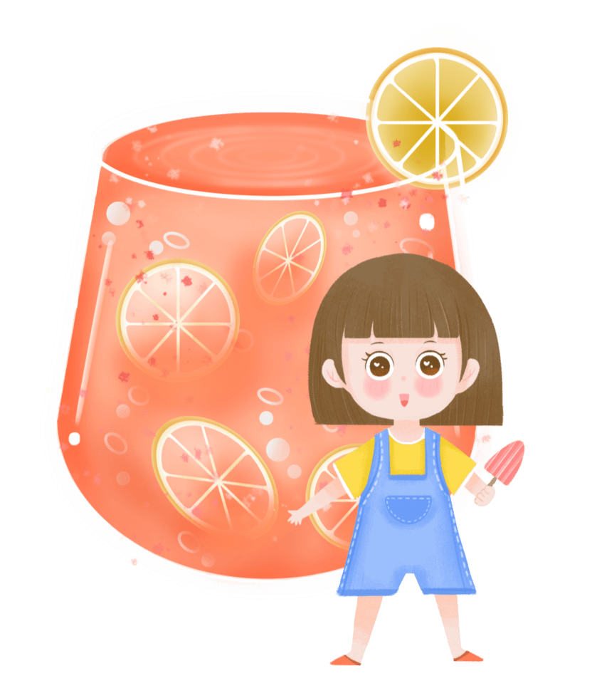
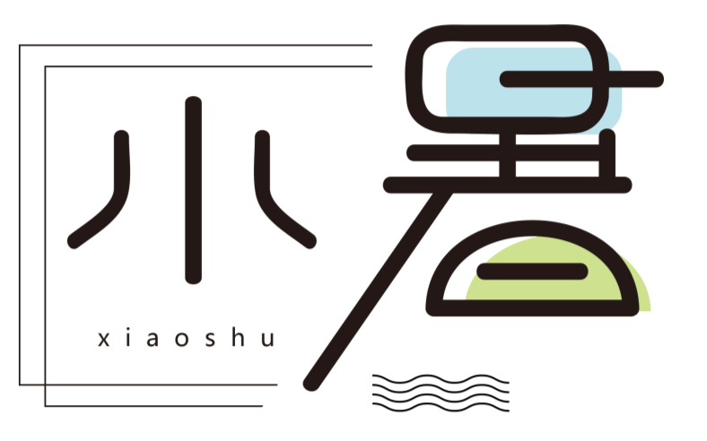
中国传统节气小暑教育课件

Slide 2
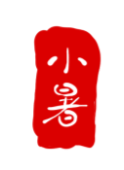
https://www.ypppt.com/
目
录
壹
贰
叁
肆
-CONTENTS-
节气的介绍
节气的养生
节气的习俗
节气的诗词

Slide 3
PART 01
ONE
小暑节气介绍
Add your text content here. Add your text content here. Add your content. Add your content here.Add your text.

Slide 4
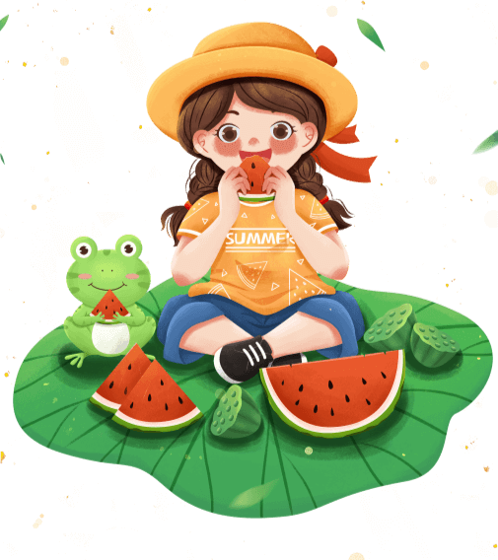
小暑节气介绍
小暑节气介绍
小暑，是二十四节气之第十一个节气，干支历午月的结束以及未月的起始。斗指辛，太阳到达黄经105度，于每年公历7月6-8日交节。是炎热的意思，小暑为小热
小暑虽不是一年中最炎热的时节，但紧接着就是一年中最热的节气大暑，民间有“小暑大暑，上蒸下煮”之说。我国多地自小暑起进入雷暴最多的时节。

Slide 5
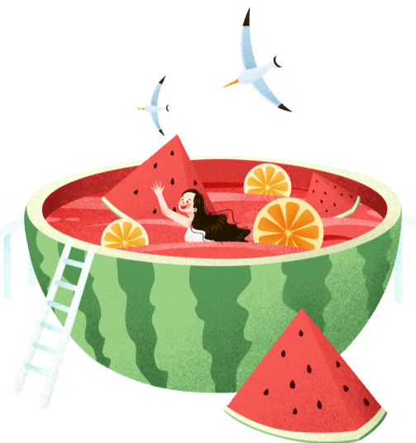
小暑节气介绍
“暑”字，上面是一个“日”，下面是一个“者”，代表大地上的万事万物，包括人在内，都是被太阳照耀的。所以我们的24节气中，小暑、大暑、处暑，这些暑字都是代表炎热的意思。民间有“小暑大暑，上蒸下煮”的谚语。

Slide 6
小暑是农历二十四节气之第十一个节气，夏天的第五个节气，表示季夏时节的正式开始；时间点一般是在每年的7月6~8日之间，2022年是7月7日。

Slide 7
节日PPT模板 http://www.ypppt.com/jieri/
小暑，六月节
小暑
暑，热也
温热之风
小暑，六月节。《月令七十二候集解》曰：暑，热也。就热之中，分为大小，月初为小，月中为大，今则热气犹小也。温风至。至，极也，温热之风至此而极矣。

Slide 8
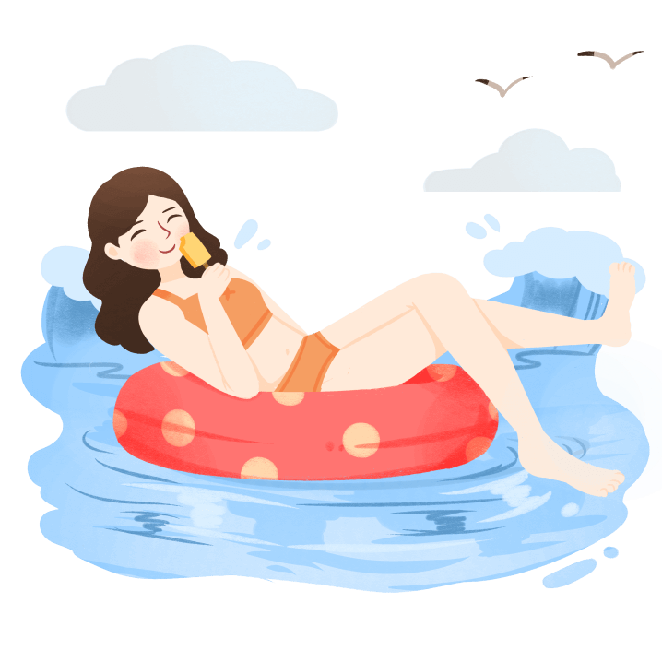
小暑有三候，其一候为溫风至。至，极也，温热之风至此而极矣。
二候蟋蟀居宇。蟋蟀离开了田野，到庭院的墙角下以避暑热。
三候鹰始鸷。鹰等猛禽哺育出的幼鸟开始飞出巢穴，学习捕食。

Slide 9
PART 02
TWO
小暑节气养生
Add your text content here. Add your text content here. Add your content. Add your content here.Add your text.

Slide 10
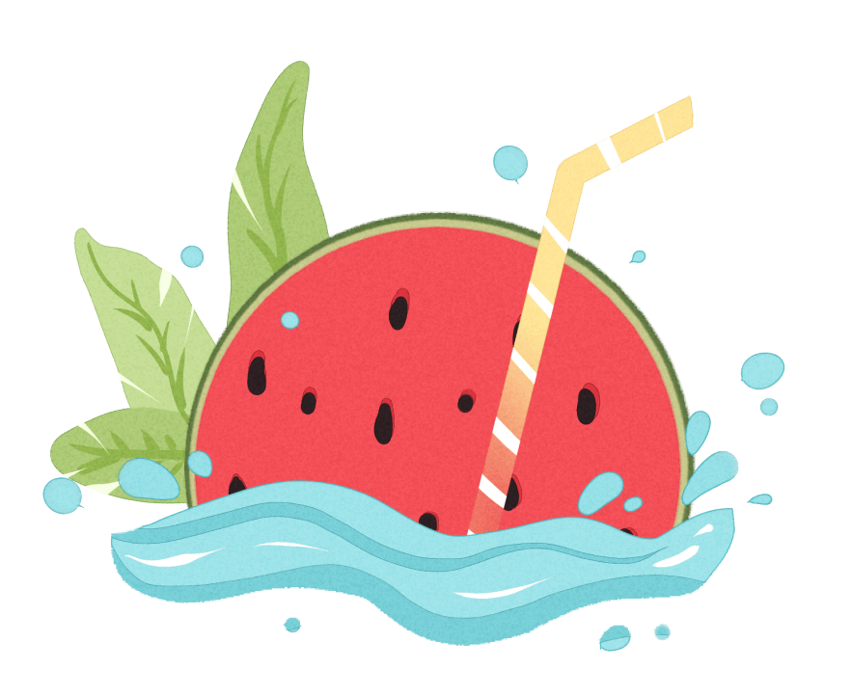
小暑节气养生
小暑气候炎热，人易感心烦不安，疲倦乏力，在自我养护和锻炼时，我们应按五脏主时，夏季为心所主而顾护心阳，平心静气，确保心脏机能的旺盛，以符合“春夏养阳”之原则。人体的情志活动与内脏有密切关系，不同的情志刺激可伤及不同的脏腑，产生不同的病理变化

Slide 11
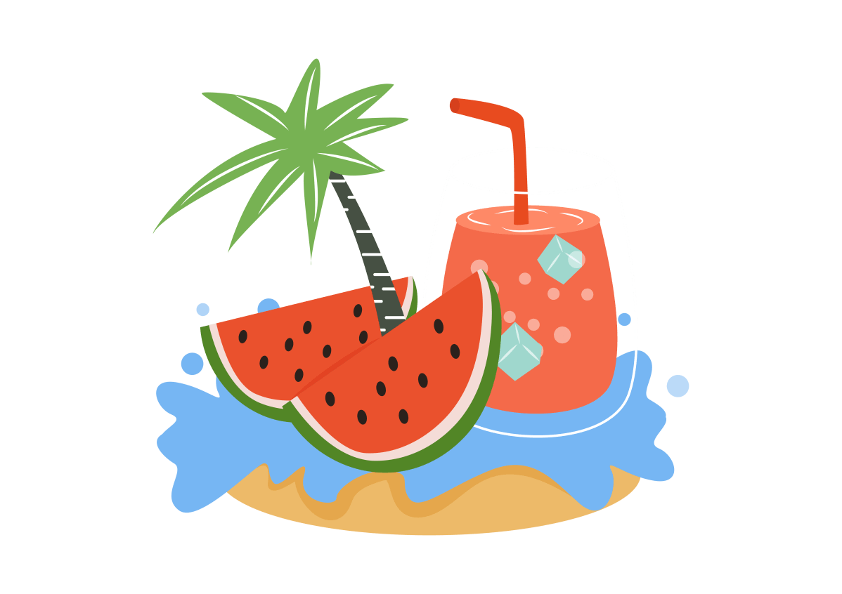
小暑节气养生
在《本草纲目》中的首篇中就记载了水的重要性，水是生命之源。小暑前后气温会突然间攀升，人体很容易缺失水分，所以要及时地进行补充。
小暑节气养生
除直接喝水之外，也可以动手煮一些绿豆汤、莲子粥、酸梅汤等营养汤类。这些汤类不仅能够止渴散热，还有助于清热解毒、养胃止泻。
Notes:
https://www.ypppt.com/

Slide 12
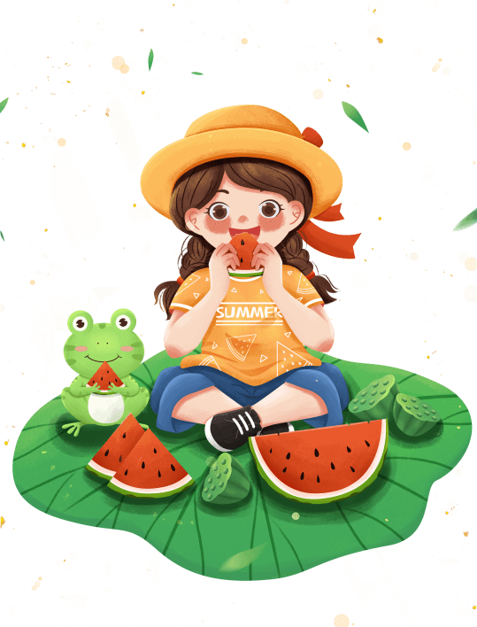
小暑节气的天气十分炎热，人的神经中枢会陷入紧张的状态，而此时内分泌也不十分规律，消化能力较差，容易使人食欲不振。
所以应注意清淡饮食。可选择一些带有芳香气味的食物，如香菜、葱蒜、柑橘等，因为芳香会刺激人的食欲，而清淡的食物则更容易被人体消化吸收。

Slide 13
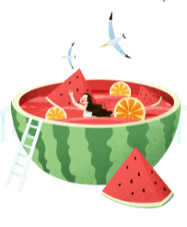
小暑时节，气候炎热起来，人们食欲降低、胃口不佳、肠胃不适。有民谚称“小暑大暑，有米也懒煮”。其实，医学专家表示，酷暑时节，人们应该通过适当的“食疗”来改善对热天的不适感，如西瓜、黄瓜、绿豆等，这些食物味甘性凉，具有清热、去暑、解毒的作用。

Slide 14
PART 03
THREE
小暑节气习俗
Add your text content here. Add your text content here. Add your content. Add your content here.Add your text.

Slide 15
"小暑一声雷，黄梅倒转来"。这是长江中下游地区广为流传的一句天气谚语。梅雨结束之后，长江中下游地区的天气，通常是越来越稳定的，而雷雨却是天气不稳定的象征。
习俗-倒黄梅
习俗-倒黄梅
时至"小暑"，通常冷空气已不再影响长江流域，而雷雨的出现常常和北方小股冷空气南下有关
冷空气的南下，有利于雨带在长江中下游重新建立。"倒黄梅"维持时间短则一周左右，长则十天半月。

Slide 16
习俗-吃饺子
Demo training
伏天民谚有“头伏萝卜二伏菜，三伏还能种荞麦”，“头伏饺子，二伏面，三伏烙饼摊鸡蛋”。头伏吃饺子是传统习俗，伏日人们食欲不振，往往比常日消瘦，俗谓之苦夏，而饺子在传统习俗里正是开胃解馋的食物。

Slide 17
96%
习俗-吃新米
82%
《礼记·少仪》：“未尝，不食新。”郑玄注：“尝，谓荐新物於寝庙。”小暑过后品尝新米。古代食物匮乏，温饱不易，所以对于粮食的收货十分看重。
50%
46%
35%
古人在小暑之后的第一个辛日，将新割的稻谷碾成米，先做成饭食以供祭祀五谷之神和祖先，感激其保佑丰产，再是自家人食用，也会趁机品尝一下新酿好的美酒。

Slide 18
“小暑大暑，上蒸下煮”，“小暑”的到来，意味着即将进入三伏天。在这个时节素有吃三宝——黄鳝、蜜汁藕、绿豆芽的习俗。
黄鳝
绿豆芽
蜜汁藕
吃三宝

Slide 19
PART 04
FOUR
节气相关诗词
Add your text content here. Add your text content here. Add your content. Add your content here.Add your text.

Slide 20
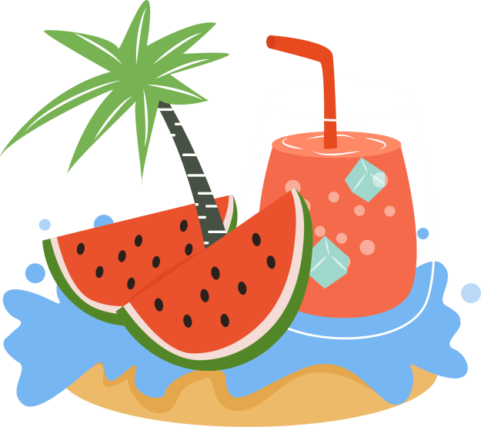
夏日南亭怀辛大
唐·孟浩然
山光忽西落，池月渐东上。
散发乘夕凉，开轩卧闲敞。
荷风送香气，竹露滴清响。
欲取鸣琴弹，恨无知音赏。
感此怀故人，中宵劳梦想。

Slide 21
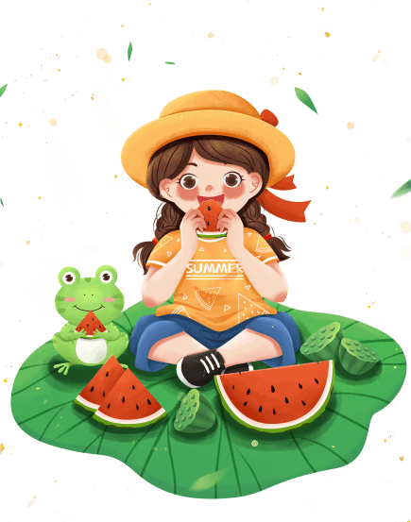
夏夜追凉
南宋•杨万里
夜热依然午热同，
开门小立月明中。
竹深树密虫鸣处，
时有微凉不是风。
小暑
左河水
地煮天蒸望雨风，
偶得雷暴半圆虹。
旱南涝北分天壤，
总有荷塘色味同。

Slide 22
再次感谢您的观赏聆听！

Slide 23
更多精品PPT资源尽在—优品PPT！
www.ypppt.com
PPT模板下载：www.ypppt.com/moban/ 节日PPT模板：www.ypppt.com/jieri/
PPT背景图片：www.ypppt.com/beijing/ PPT图表下载：www.ypppt.com/tubiao/
PPT素材下载： www.ypppt.com/sucai/ PPT教程下载：www.ypppt.com/jiaocheng/
字体下载：www.ypppt.com/ziti/ 绘本故事PPT：www.ypppt.com/gushi/
PPT课件：www.ypppt.com/kejian/
Notes:
模板来自于 优品PPT https://www.ypppt.com/

